Slide 1

抽奖系统
演示与总结
班号 :Y2T34班 姓名:张力文

Slide 2

软件简介
本抽奖软件是一款安装便捷,使用简单的软件。这款抽奖软件采用c#编写。不仅能更换背景音乐，还能用于设置奖项和不设置奖项双切换，使软件更加人性化。另外还有更多的功能供您选择。
软件主页面

Slide 3
软件特点
本软件支持全屏幕无边框、可随分辨率大小自动改变窗体，可支持最低分辨率：800*600，可实现背景音乐和抽奖音效双播放，支持自定义标题，背景音乐设置，自定义每轮抽奖的人数，自定义奖券数量，以及导出Excel功能，支持获奖名单查看。自定义奖项信息等。支持永久保存配置信息，可在活动之前调整好相关配置。为活动当天节省时间。

Slide 4
模块划分
抽奖模块：本软件的核心功能，用于摇号显示
系统设置：用于软件的基本设置
获奖名单：用于显示已经中奖的号码
奖项管理：可设置奖项和奖品信息，或取消奖品信息。
Notes:
s

Slide 5

软件截图1-4
软件主页面

Slide 6
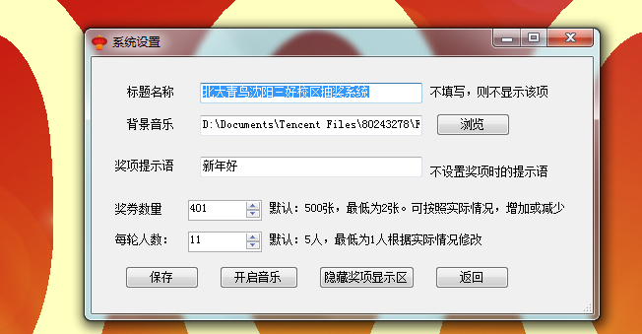
软件截图2-4
系统设置页面

Slide 7
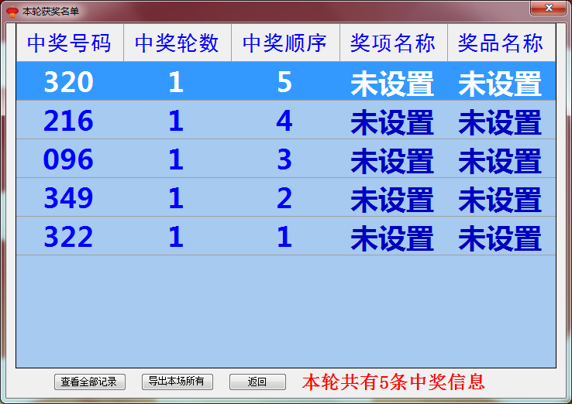
软件截图3-4
获奖名单
Notes:
s

Slide 8
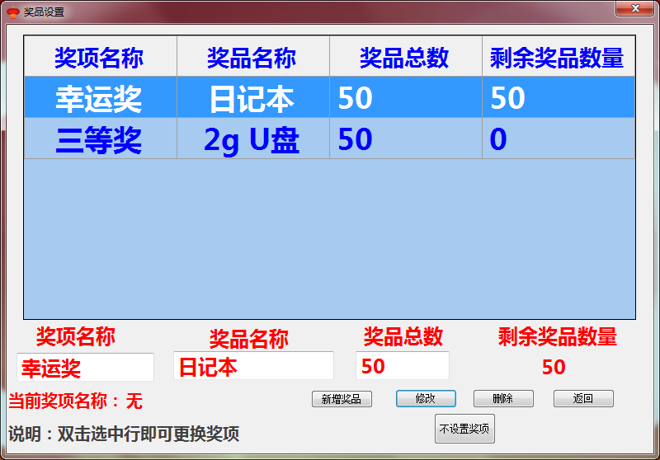
软件截图4-4
奖项管理页面

Slide 9
软件演示
软件演示
Notes:
s

Slide 10
总结
首先，我要感谢聂老师和帮助过我的同学们，没有他们，也不会有今天的软件
在本次项目，我的操作能力得到了很大的提高也学到，的很多新知识。相信能为我以后的工作产生深远的影响。
软件有很多不足之处，希望，老师和同学们多多指教.
最后希望各位老师能投上您宝贵的一票。
Notes:
s

Slide 11
谢 谢！
Notes:
s

Slide 12



